Slide 1

EDUCAÇÃO CORPORATIVA
RECURSOS DE TIC PARA TREINAMENTO
PROFISSIONAL NAS INSTITUIÇÕES
Genivaldo Moura da Silva

Slide 2

OBJETIVOS
Descrever os objetivos do treinamento profissional
Citar as modalidades de educação corporativa empregadas no treinamento profissional
Conhecer os recursos das TIC empregados no treinamento profissional
Identificar as possibilidades das TIC para o treinamento profissional

Slide 3
SUMÁRIO
INTRODUÇÃO
-Conceitos, contexto, objetivos do treinamento profissional
DESENVOLVIMENTO
- Estratégias e modalidades de educação corporativa para o treinamento profissional
- Recursos de TIC para o treinamento profissional
- Possibilidades de TIC para o treinamento profissional
CONCLUSÃO
- Vídeo resumo

Slide 4
INTRODUÇÃO CONCEITOS
Educação corporativa (EC) é um processo que evoluiu de uma visão tradicional de T&D para uma abordagem estratégica de ensino, aprendizagem e desenvolvimento humano constante, contribuindo para a sobrevivência e competitividade organizacional
Treinamento é a educação profissional que visa adaptar o homem ao trabalho em determinada empresa, preparando-o adequadamente para o exercício de um cargo, podendo ser aplicado a todos os níveis ou setores da empresa.
(LITTO, FM; FORMIGA, MMM. Educação a distância: o estado da arte. Pearson Education. São Paulo. 2009)

Slide 5
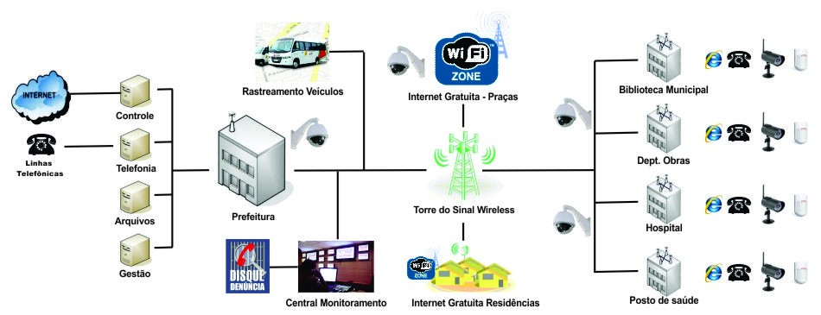
CONCEITOS
TIC é o conjunto de ferramentas e recursos tecnológicos utilizados para comunicação e também criação, captura, processamento de dados, disseminação, armazenamento e gerenciamento de informações.
(MOSCARDINI, TN; KLEIN, A. 2015)

Slide 6
CONTEXTO
GESTÃO DE PESSOAS
EDUCAÇÃO CORPORATIVA
CAPACITAÇÃO PROFISSIONAL
E DESENVOLVIMENTO
(CASTRO, JHM; KILIMNIK, ZM; SANT’ANNA, AS. Modernidade Organizacional em Gestão de Pessoas como Base para a Incorporação de Modelo de Gestão por Competências. RAC Eletrônica; v. 2, n. 1; Jan-Abr. 2008)
TREINAMENTO

Slide 7
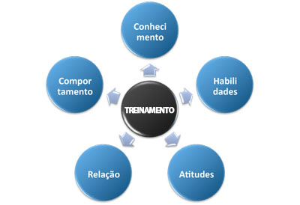
OBJETIVOS DO TREINAMENTO
http://www.ceviu.com.br/servicos/ceviu-rh

Slide 8
DESENVOLVIMENTO ESTRATÉGIAS DE EC PARA TREINAMENTO
Autoinstrução
Aulas expositivas
Debates
Aprendizagem baseada em problema
Estudo de caso
Dramatização
Workshop
Benchmarking
Job rotation
Participação em projetos
Jogos
Comunidade de prática
Coaching
Mentoring
(MOSCARDINI, TN; KLEIN, A. 2015)

Slide 9
MODALIDADES DE EC PARA TREINAMENTO PROFISSIONAL
Presencial física: aprendizagem face a face
EAD: aprendizagem ocorre sem os estudantes estejam na mesma atividade, tempo e lugar
- e-learning: atividade na internet como plataforma
B(blended)-learning: aprendizagem presencial+EAD
M(mobile)-learning: aprendizagem com TIC móveis e sem fio, sem espaço formal e fixo.
U(ubiquitious)-learning: aprendizagem apoiada por TIC integradas(fixas e móveis)
(MOSCARDINI, TN; KLEIN, A. 2015)

Slide 10

TENDÊNCIA NA EC
USO CONTÍNUO DE TIC
http://www.educor.desenvolvimento.gov.br/oficina

Slide 11

RECURSOS DE TIC PARA TREINAMENTO PROFISSIONAL
Ambientes Virtuais de Aprendizagem (AVA): são softwares desenvolvidos para criar um ambiente de aprendizagem em meio digital e possibilitar o gerenciamento da aprendizagem via web
- permite às empresas desenvolver cursos em um formato mais adequado às suas necessidades
- demanda mais tempo e recursos
(MOSCARDINI, TN; KLEIN, A. 2015; GHEDINE, T; TESTA MG; FREITAS HMR. 2008)

Slide 12

RECURSOS DE TIC PARA TREINAMENTO PROFISSIONAL
Tecnologias da Web 2.0: são ferramentas que permitem a interação entre indivíduos, privilegiando a autoria e a colaboração na criação e atualização de conteúdo na web.
- Blogs
- Wikis
- Redes sociais
(MOSCARDINI, TN; KLEIN, A. 2015)

Slide 13

RECURSOS DE TIC PARA TREINAMENTO PROFISSIONAL
TIC Móveis e sem fio: são tecnologias que permitem a comunicação e interação por meio de dispositivos portáteis e que se conectam a redes locais ou globais sem uso de cabos
(MOSCARDINI, TN; KLEIN, A. 2015 )

Slide 14
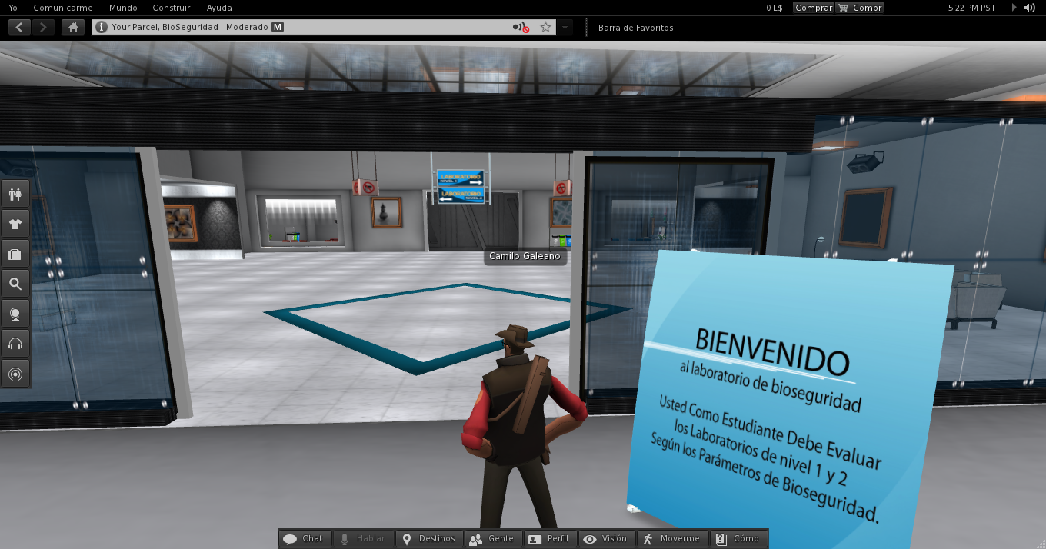
RECURSOS DE TIC PARA TREINAMENTO PROFISSIONAL
Tecnologias da web 3D: são chamados mundos digitais virtuais em terceira dimensão (MDV3D) ou metaversos onde a interação ocorre por meio de avatares como representação digital dos indivíduos que usam linguagem textual, oral, gestual e gráfica para se comunicarem, o que potencializa a sensação de presença e pertencimento a um grupo.

Slide 15
TIC POSSIBILITA AO TREINAMENTO PROFISSIONAL
Suporte a EC nas diferentes modalidades educacionais
- interação rápida e direta entre pessoas
- consulta a grande quantidade de informação
- escolha do local e horário de estudo
(MOSCARDINI, TN; KLEIN, A. 2015)

Slide 16
TIC POSSIBILITA AO TREINAMENTO PROFISSIONAL
Aprendizagem assíncrona
Interação dinâmica com objetos de conhecimento e com sujeitos
Conhecimento colaborativo
Observar a natureza das mudanças produzidas, aprender com os erros e reescrever a atividade
Mapeamento das competências
Aprender novas formas de gestão do conhecimento
(SÁ, EMO; COSTA, CJSA. Aplicação de recursos das tecnologias da informação e comunicação na educação corporativa. Revista EDaPECI, v. 8, n. 8, Ago. 2011)

Slide 17
MODALIDADES PARA TREINAMENTO
Modalidades | Empresa-Setor
 | AT | BS | CC | DP | EF | FT | GS | HP | IP | JT | LE | MT | Total
Presencial física | X | X | X | X | X | X | X | X | X | X | X | X | 12
EAD |  |  |  |  | X |  |  | X |  |  |  | X | 3
Blended |  |  |  |  | X |  |  |  |  |  |  | X | 2
M-learning |  |  |  |  |  |  |  |  |  |  |  |  | 0
U-learning |  |  |  |  |  |  |  |  |  |  |  |  | 0
Total* | 1 | 1 | 1 | 1 | 3 | 1 | 1 | 2 | 1 | 1 | 1 | 2 | 17
(MOSCARDINI, TN; KLEIN, A. 2015)

Slide 18
RECURSOS DE TIC PARA TREINAMENTO
TIC | Empresa-Setor
 | AT | BS | CC | DP | EF | FT | GS | HP | IP | JT | LE | MT | Total
AVA Tecnologias Web 2.0 Blog | X | X | X | 3
Wiki | X |  | X | 2
Tecnologias Móveis e sem Fio |  |  |  | 0
Tecnologias da Web 3D |  |  |  | 0
(MOSCARDINI, TN; KLEIN, A. 2015)

Slide 19
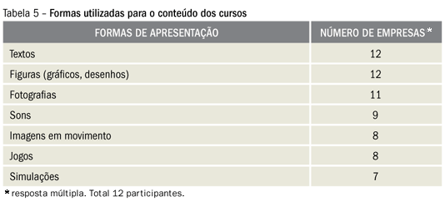
TREINAMENTOS E HIPERMÍDIAS
(GHEDINE, T; TESTA MG; FREITAS HMR. Educação a distância via Internet em grandes empresas
brasileiras Rev. adm. empres. v.48, n.4; São Paulo; Oct-Dec. 2008)

Slide 20
CONCLUSÃO
As instituições estão no estágio inicial de EC e a utilização de EAD é pequena no universo delas
A adoção de TIC é uma das melhorias que podem ser implantadas na EC
As oportunidades de ensino e aprendizagem ainda não estão disponíveis a qualquer tempo ou local
Ainda é pouco o uso pleno das capacidades de TIC principalmente os programas de EC que utilizem o Blended Learning e Mobile Learning

Slide 21


VÍDEO RESUMO
NO
TREINAMENTO CORPORATIVO

Slide 22
REFERÊNCIAS
BISSONI, E. Proposta de utilização do Ava Moodle para
formação e treinamento de colaboradores de uma instituição de ensino. Linguagem Acadêmica; v. 2, n. 1, p. 159-180, junho 2012
CASTRO, JHM; KILIMNIK, ZM; SANT’ANNA, AS. Modernidade Organizacional em Gestão de Pessoas como Base para a Incorporação de Modelo de Gestão por Competências. RAC Eletrônica; v. 2, n. 1; Jan-Abr. 2008
GHEDINE, T; TESTA MG; FREITAS HMR. Educação a distância via Internet em grandes empresas brasileiras Rev. adm. empres. v.48, n.4; São Paulo; Oct-Dec. 2008)

Slide 23
REFERÊNCIAS
LITTO, FM; FORMIGA, MMM. Educação a distância: o estado da arte. Pearson Education. São Paulo. 2009
MOSCARDINI, TN; KLEIN, A. Educação corporativa e desenvolvimento de lideranças em empresas multisite. RAC. V.19, n. 1; p. 84-106, Jan-Fev. 2015
SÁ, EMO; COSTA, CJSA. Aplicação de recursos das tecnologias da informação e comunicação na educação corporativa. Revista EDaPECI, v. 8, n. 8, Ago. 2011

